Slide 1
Добро пожаловать в мир русского языка и культуры!
Кафедра русского языка как иностранного

Slide 2
Новое направление на бакалавриате филологического факультета
Русский язык как иностранный/неродной

Slide 3
МАГИСТЕРСКАЯ ПРОГРАММА ПО НАПРАВЛЕНИЮ РУССКИЙ ЯЗЫК КАК ИНОСТРАННЫЙ
После получения основного образования можно обучаться в магистратуре по направлению «Современная филология в преподавании русского языка, русского языка как иностранного/неродного и литературы в школе и вузе. Организация учебного процесса».

Slide 4
ПРОГРАММЫ ДОПОЛНИТЕЛЬНОГО ОБРАЗОВАНИЯ
Кафедра РКИ разработала программы получения дополнительного образования для филологов, славистов, учителей зарубежных русских школ с целью повышения квалификации «Современная методика преподавания русского языка как иностранного» (72 ч.). Основная цель – углубить знания и обогатить научно-профессиональную компетенцию преподавателя. Для обучающихся по программе бакалавриата – «Русский язык как иностранный: методы и подходы» (36 ч.).

Slide 5
ИНОСТРАННЫЕ ОБУЧАЮЩИЕСЯ В КУБГУ
БАКАЛАВРИАТ
филологический
юридический
экономический
биологический
журналистики
ФУП
ИГГТиС
РГФ
ФКТиПМ
ФИСМО
ФТФ
ХиВТ
ФППК
МАГИСТРАТУРА
филологический
экономический
юридический
ФУП
РГФ
ФКТиПМ
ФТФ
ФИСМО

Slide 6
АКАДЕМИЧЕСКАЯ МОБИЛЬНОСТЬ
Кафедра РКИ предлагает программы семестрового обучения, созданные по авторским методикам доцентов кафедры:
Практическая грамматика
Русская фонетика в стихах и прозе
Жанры письменной речи
«Россия в кинокадре»
Культура России: лингвострановедческий аспект
Язык СМИ
Практика устной речи
Анализ художественного текста
История России
Права человека. Русский язык в сфере юриспруденции
Язык специальности. Экономика

Slide 7
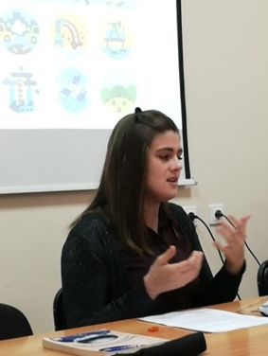
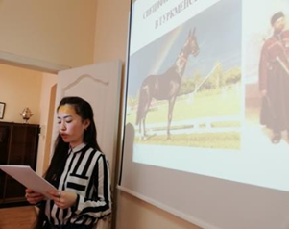
НАУЧНАЯ И ПРОЕКТНАЯ ДЕЯТЕЛЬНОСТЬ
Проектная деятельность – один из наиболее востребованных сегодня методов обучения. Он позволяет ещё в условиях аудитории ощутить вкус знаний. Бакалавр или магистр, работая над тем или иным проектом, учится не только заниматься поиском необходимой информации, но и обобщать свои наблюдения, делиться размышлениями и их практической реализацией. Всё это приобретает особую значимость, когда это можно обсудить в научной дискуссии во время проведения на филологическом факультете научных студенческих конференций в апреле в рамках ежегодной «Недели науки», где они выступают с интересными докладами и презентациями.
Магистранты кафедры, будущие специалисты в области РКИ, в рамках данной конференции также представляют свои доклады с методическими разработками.
В октябре планируется проведение первой международной научной конференции по РКИ «Диалог языков и культур: опыт, инновации, перспективы» с участием зарубежных преподавателей и по итогам конференции издание сборника статей.

Slide 8
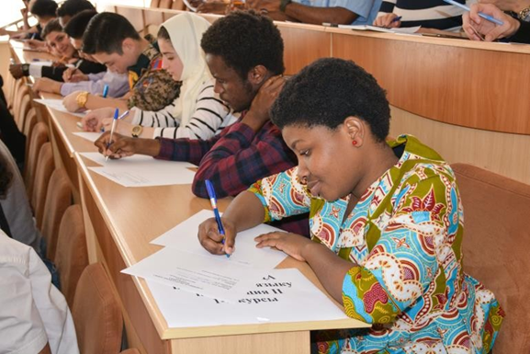
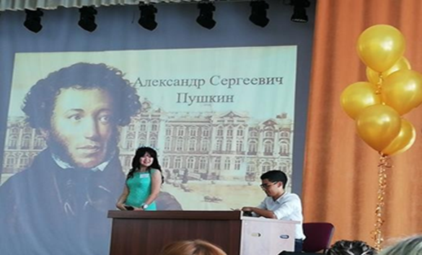
ОЛИМПИАДЫ , КОНКУРСЫ, ФЕСТИВАЛИ.
Кафедра РКИ на протяжении многих лет является разработчиком конкурсных заданий, процедуры проведения и одним из организаторов городских Олимпиад по русскому языку среди иностранных обучающихся высших учебных заведений г. Краснодара. Олимпиады проводятся с целью повышения уровня языковой подготовки и реализации творческого потенциала обучающихся, а также укрепления позиций русского языка и культуры, популяризации и повышения мотивации к его изучению, а также поддержки талантливой молодёжи, формирования толерантности и новых международных контактов.

Slide 9
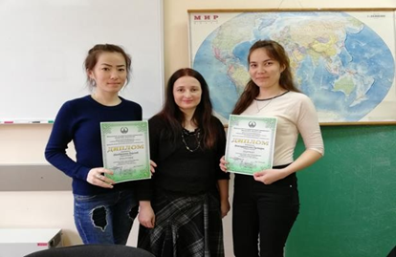
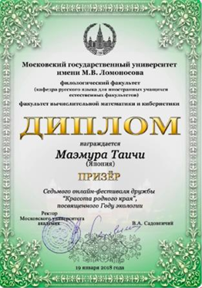
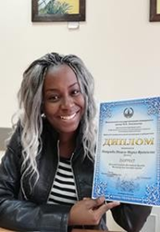
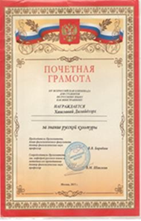
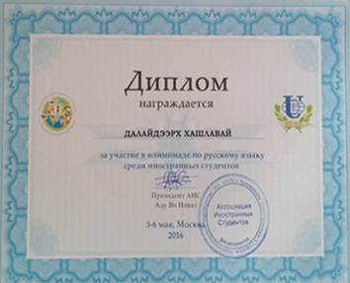
Иностранные обучающиеся также принимают активное участие в ежегодных Всероссийских олимпиадах по русскому языку как иностранному, «Онлайн-фестивалях Дружбы», организуемых РУДН и МГУ и всегда занимают призовые места.
Иностранные обучающиеся традиционно принимают участие в литературных гостиных, Пушкинских чтениях, и в год 75-летия Победы в Великой отечественной войне в межнациональной поэтической онлайн акции «День белых журавлей». К этим мероприятиям они готовятся вместе со своими преподавателями, выбирая стихи и прозу лучших отечественных классиков.

Slide 10
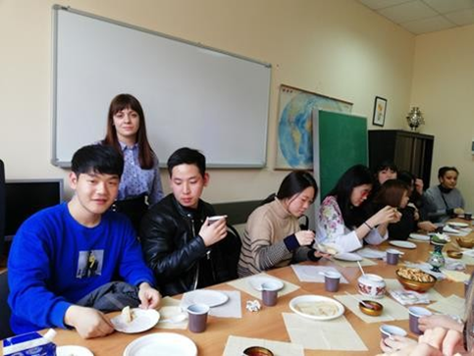
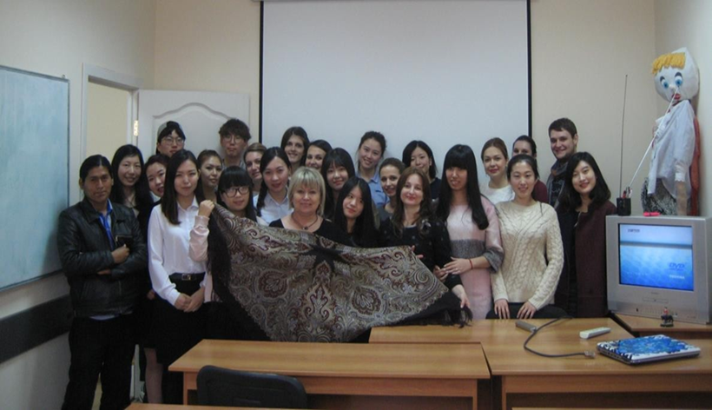
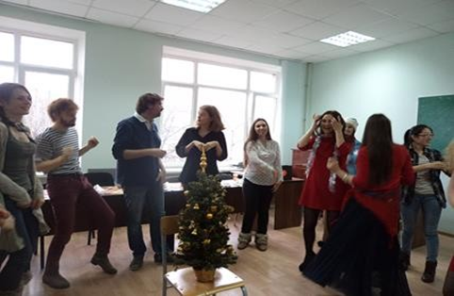
ПРАЗДНИКИ
Праздники приобщают иностранных обучающихся к русской культуре, помогают больше узнать о национальных традициях и обычаях России, попробовать блюда русской кухни. На кафедре активно проводятся внеаудиторные мероприятия:
17 ноября – Международный день студентов;
«Русский чай» и Масленица;
«Новый год по-русски»;
День славянской письменности и др.

Slide 11
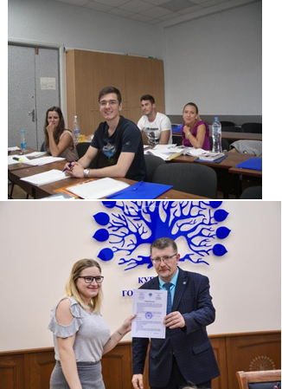
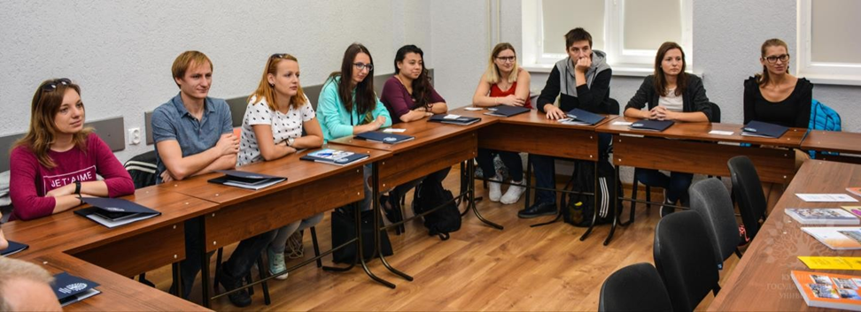
ЛЕТНЯЯ ШКОЛА
Доценты кафедры РКИ совместно с магистрантами кафедры разработали программы обучения в летней школе РКИ (уровень А2, B2), а также учебное пособие по русскому языку как иностранному. Материалы пособий, предлагаемых для обучения в летней школе, содержат страноведческий материал, отражающий социальные и культурные реалии Кубани и России.

Slide 12
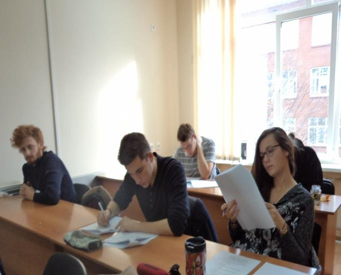
ЦЕНТР ТЕСТИРОВАНИЯ ИНОСТРАННЫХ ГРАЖДАН ПО РКИ
ЛИНГВОДИДАКТИЧЕСКОЕ ТЕСТИРОВАНИЕ
ОБЩЕЕ ВЛАДЕНИЕ И ГРАЖДАНСТВО
В Центре тестирования КубГУ проводится сертификационное тестирование по уровням А1-С2 общего владения и по языку специальности (профессиональный модуль «Экономика и бизнес») в России и за рубежом.

Slide 13
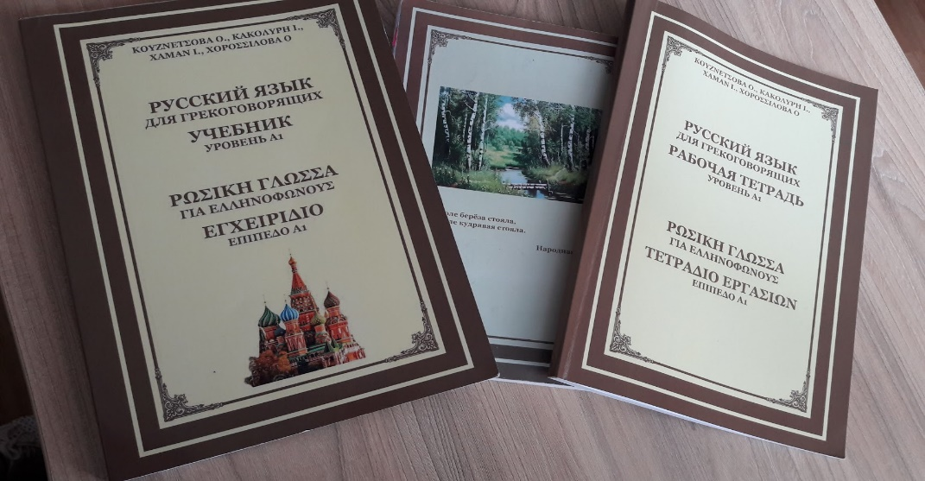
ПРОДВИЖЕНИЕ РУССКОГО ЯЗЫКА ЗА РУБЕЖОМ
Участие в Гранте Фонда «Русский мир» по направлению продвижение русского языка, литературы и культуры в Греческой Республике и Республике Кипр;
Разработка и публикация учебно-методических национально ориентированных комплексов по РКИ для школьников Греции и Кипра (уровень А1, А2, В1);
Организация стажировок и обучения для преподавателей русского языка в Греции;
Создание центра тестирования в г. Катерине, Греция;
Организация летней школы для студентов университета им. Аристотеля г. Салоники;
Проведение круглых столов, видеоконференций для учителей школ Греции и Кипра

